Slide 1
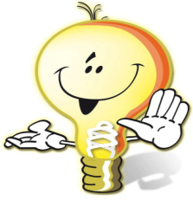
נתיב האור
דרך חיים נבונה בסביבת חשמל
חשמל בחוכמ"ה
מערך למורה / למנחה – תשע"ט

Slide 2
עם חשמל נוהגים בחוכמ"ה
חדשנות טכנולוגית
מיומנויות המאה ה-21
התייעלות אנרגטית
כללי זהירות

Slide 3
חדשנות טכנולוגית
כללי זהירות
מיומנויות המאה ה-21
התייעלות אנרגטית
יש לאתר מצבי שגרה לפתרון בעיות באמצעות חשיבה טכנולוגית ושימוש בחומרים. פיתוח סקרנות וסביבה לימודית מאתגרת, אינטלקטואלית ושונה (מסמך מתנ"ה).
לשלב בסדר היום תוכניות לטיפוח תחושת האחריות של הילדים לסביבתם, לבטיחותם ולבריאותם האישית. לזמן התנסויות בעולמו של הילד באופן המקדם היכרות עם מצבי חיים שונים ותפקוד עצמאי ובטוח (מסמך מתנ"ה).
גמישות, יזמות, דמיון, סקרנות, חדשנות, יצירתיות, מנהיגות, אחריות, התמודדות מול חוסר וודאות, פתרון בעיות, תקשורת אפקטיבית, למידה בכל עת ובכל מקום.
רווח של היחיד מוביל לרווחה של החברה. חוסכים באנרגיה, ידידותיים לסביבה, מפחיתים עלויות, משפרים את איכות החיים בטכנולוגיה חדישה (התייעלות טכנולוגית).

Slide 4
חדשנות טכנולוגית
חדשנות טכנולוגית
התוכנית מתייחסת ל"עולם מעשה ידי אדם". ייחודו של האדם בתבונתו בפתרון בעיות ובתהליך קבלת החלטות.
התוכנית מציגה את תרומת האדם לפיתוחים טכנולוגים. פיתוחים אלו מקדמים את המחקר המדעי ואת תכנון בניית המוצר. ניתן דגש על תהליך הייצור *ייצור ידני ומאפייניו *ייצור תעשייתי ומאפייניו
התוכנית המדעית הטכנולוגית 2018 מבוססת על תלב"ס מדעים משרד החינוך
התוכנית מתארת את השפעת הטכנולוגיה על החברה, את השפעת הייצור התעשייתי על החברה, את המחיר הסביבתי כתוצאה מתהליכי הפקה וייצור תעשייתיים.

Slide 5
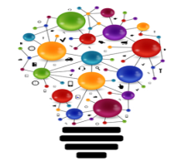
חדשנות טכנולוגית
החדשנות הטכנולוגית משמשת כיום כמנוע הצמיחה החזק ביותר.
ארגון יעיל, בית יעיל וחכם, עוברים דרך החדשנות הטכנולוגית. מערכות החשמל החכמות יודעות:
להעביר מידע
מתקשרות ביניהן ועם המשתמשים בהקשרים של:
חיסכון בחשמל
תחזוקה מונעת
התראות על צריכת יתר

Slide 6
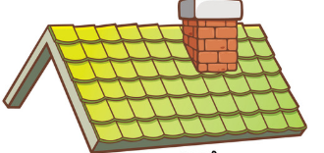
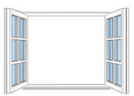
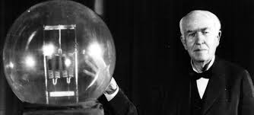
חדשנות טכנולוגית – עבר, הווה ועתיד
לפני המצאת החשמל השתמשו באמצעים שונים כדי להאיר את הסביבה. החומרים ששימשו לכך היו בעיקר נפט, שמן וזפת.
בשנת 1878 המציא תומס אלווה אדיסון את נורת הלהט. זה קרה לפני 140 שנים. זאת הנורה החשמלית המספקת תאורה מאז.
מידע על אדיסון (אתר גלים)
http://news.galim.org.il/pages/2153
הנורה מורכבת מחוט מתלהט דק מפחמן, יסוד כימי הנמצא בפחם וביהלום. כאשר עבר בחוט זרם חשמלי, התחמם והתלהט, והתוצאה – אור.
כדי למנוע מהחוט להישרף, הקיף אדיסון את החוט במעטפת זכוכית ריקה מאוויר. כך נוצרה נורת הליבון בצורת אגס. "אגס הזכוכית".
מתוך מקראה לתלמיד מפגשים עם עולם החשמל פרק ב'

Slide 7
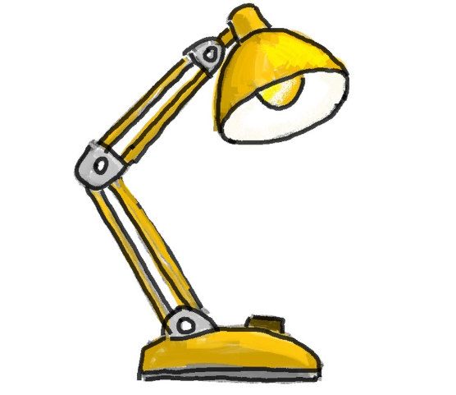
נורת ליבון – תיל מתכתי שבתוכה, מתחמם כאשר עובר בו זרם חשמלי, מתלהט ומפיץ אור.
נורה פלורסנטית – קיים בה חומר מיוחד הזוהר בהשפעת הקרינה.
נורת לד ( (LEDהיא דיודה פולטת אור Light Emitting Diode. היא נורה בעלת צריכת חשמל נמוכה פי 10 מנורת הלהט המקבילה.
נורת ליבון פועלת – 1,000 שעות.
אורך חיי נורת לד 50,000 שעות.
ומה עם הנורה החכמה???

Slide 8
נורה חכמה: נורה המצוידת ב"חיישני נפח" המזהים מתי המשתמש נמצא בחדר ומתי הוא יוצא ממנו. ידע זה מאפשר כיבוי והפעלה על פי הכניסה והיציאה מהחדר.
קץ לנורות הדולקות ללא סיבה בחלק ניכר משעות היום והלילה!

Slide 9
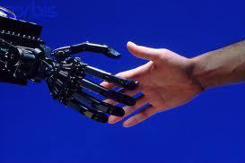
התייעלות אנרגטית
חיסכון בצריכת האנרגיה – התייעלות אנרגטית – מצב שכולם מרוויחים ממנו.
הצרכנים חוסכים כסף.
המדינה עושה שימוש מופחת במשאבים כמו דלק ופחם.
כדור-הארץ נהנה מפליטה מופחתת של גזי החממה וחומרים מזהמים.

Slide 10
קיימים שני סוגים של התייעלות אנרגטית:
החוכמה ליצור יעילות אנרגטית ידנית וטכנולוגית, ליהנות מכל היתרונות בבית חכם.
החלפת מוצרי צריכת אנרגיה בזבזניים במוצרים חסכוניים. החלפת נורות ליבון או פלורסנט בנורות לד. שימוש בדוד שמש במקום בדוד חשמל. שימוש במכשירי חשמל בעלי דירוג אנרגטי נמוך. (A)
התייעלות ידנית
התייעלות טכנולוגית
שיפור תהליכים באמצעות הטמעת מערכות בקרה ואוטומציה למניעת צריכת אנרגיה מיותרת, שילוב מערכת ניתור צריכת אנרגיה המנתחת בזמן אמת את אופן הצריכה.

Slide 11
תפעול מוצרים באופן חכם (שינוי התנהגותי למען שיפור איכות החיים)
יש בכוחנו להקטין את התפעול המיותר של המכשירים.
צמצום התפעול תורם לאיכות הסביבה כי האינטרס שלנו הוא צמצום ההתבססות על חשמל עקב המשאבים היקרים הדרושים להפקתו, וצמצום הזיהום הסביבתי הנגרם במהלך ההפקה. לכן, נשתמש במאפייני היעילות הטכנולוגית.
חיסכון בעלויות
חיסכון במשאבים

Slide 12
הפעלת המכשירים מכל מקום בעולם באמצעות אפליקציה
מעקב אחר צריכת החשמל בכל נקודה ובכל זמן
מפסק ושקע חכם
טיימר להפעלת מוצרי חשמל

Slide 13
התייעלות ידנית - ניתן לחסוך בחשמל
הידעת?
חברת החשמל מפרסמת מידי יום את צריכת החשמל הארצית המבוצעת יחסית ליכולת הייצור וזאת במטרה לעורר מודעות לצריכה הגבוהה בחודשי הקיץ ואולי במטרה לגרום לנו הצרכנים להתגייס למאמץ ולחסוך באנרגיה.
הידעת?
זמן תפעול המכשיר –עדיף לאפות ולהפעיל את התנור בשעות הערב, אז עלות האנרגיה יורדת, וכך ניתן לשלם פחות. שעת השיא של צריכת החשמל בקיץ היא 14:00. יש להימנע מצריכה לא מחייבת בשעה הזו.
הידעת?
מזגן הוא המכשיר צורך האנרגיה העיקרי בבית ובהפרש ניכר. יש לצמצם בהפעלתו ובחוכמה. לא להניח קומקום חשמלי ליד מזגן. אדי המכשיר יאלצו את המזגן לעבוד כפליים.
מחשבים פולטי חום מקשים על פעולת המיזוג. ניקוי פשוט של המסננים יסייע בעבודה יעילה.
בהפעלת המזגן ניתן לשלוט בתריסי המזגן, בעוצמת המאוורר ובטמפרטורות.
הידעת?
קיימים מכשירי חשמל שהם יעילים אנרגטית. לכל מכשיר חשמל יש דירוג יעילות המבטא את יעילות תפוקת האנרגיה ומציין כמה טוב וחסכוני המכשיר. הדירוג הוא בין האותיות A– יעיל ביותר ועד ל-G – לא יעיל.
דוגמא: מקרר A יחסוך בצריכה שנתית 39% קילו-וואט לעומת מקרר G
מתוך מקראה לתלמיד מפגשים עם עולם החשמל פרק ב'

Slide 14
התייעלות טכנולוגית – פיתוח טכנולוגיות – מערכות בקרה המשפרות את השליטה לצריכת האנרגיה, מנתחות את נתוני הצריכה ויודעות לתת תחזית למחיר הכספי שישולם בסוף החודש.
שליטה במוצרי חשמל המחוברים באמצעות הטלפון החכם מכל מקום. הגדרת טיימרים ומדידת צריכת החשמל והאנרגיה בעזרת אפליקציה ידידותית. התוצאה התנהלות חסכונית ירוקה וחכמה.
צג דיגיטלי המאפשר לדעת את רמת צריכת החשמל בכל אחת משעות היום ובתקופות שונות במהלך השנה. מאפשר שליטה מרחוק באמצעות סמארט-פון ומחשב.
קיימת מערכת המאפשרת שליטה מרחוק במכשירים שנותרו דלוקים בבית – כיבוי מחשב, כיבוי תאורה, כיבוי מזגן.
קיימים מוצרי חשמל המתחברים לשקע חשמל המודד את צריכת החשמל הפרטנית. כך ניתן לדעת מהי עלות השימוש של מכשירים בזבזניים כמו מכונת הכביסה או המקרר, ולבודד את צריכת החשמל בכל חדר.

Slide 15
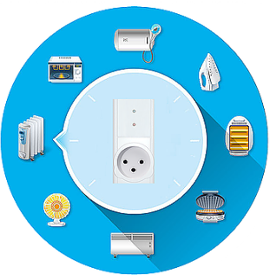
השקע החכם כולל שעון בית משוכלל המאפשר קביעת זמני הדלקה וכיבוי לפי ימים ובקרת כיבוי אוטומטי לאחר זמן מוגדר באמצעות אפליקציית החיסכון.
אפילו השקע יכול להיות חכם.
שקע המותאם לכל מכשיר חשמלי המאפשר לשלוט בהם, כיבוי והדלקה מכל מקום באמצעות הסמארט-פון.
השקע החכם מודד את צריכת החשמל של המכשיר אליו הוא מחובר, מציג תחזית צריכה בקילו-וואט ומאפשר גישה לנתוני הצריכה.
וגם הדוד....דוד חכם – לחסוך בחשמל ללא מאמץ בכל מקום ובכל זמן בנוחות - התוצאה – חיסכון.

Slide 16
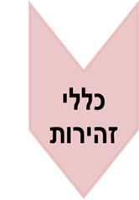
כללי בטיחות וזהירות
כללי בטיחות לנפגעי התחשמלות
כללי בטיחות מחוץ לבית
כללי בטיחות בתוך הבית

Slide 17
כללי בטיחות בבית:
שימוש במכשירי חשמל רק בידיים יבשות
אין להניח על תנור חימום חשמלי,
או בקרבתו, בגדים או חפצים דליקים
אסור להכניס חפצים זרים לשקע חשמלי
אסור למשוך בחוט החשמל על מנת להוציא תקע מהשקע
אסור להשתמש במכשירי חשמל פגומים או שבורים
לטיפול בשקע משוחרר בקיר - יש להזמין חשמלאי
כשעוזבים לתקופה ארוכה מומלץ לנתק את התקעים של כל מכשירי החשמל
רצוי לכסות שקעים במכסים מתאימים
לא נוגעים במכשירי החשמל כשאנו יחפים

Slide 18
כללי בטיחות בחוץ:
כשמגלים חוט חשמל קרוע מתרחקים ומתקשרים ל-103
עמודי חשמל מחוץ לתחום ולא מטפסים עליהם
אסור להתקרב למתקני חשמל, חדרי חשמל, ארונות חשמל ועמודי חשמל
מתחת לעמודי חשמל לא משחקים – לא בכדור ולא בכל חפץ העלול לגעת בחוטים

Slide 19
כללי בטיחות לנפגעי התחשמלות:
אסור לגעת באדם מחושמל!
יש לבקש ממבוגר לנתק את הזרם (לוח חשמל, תקע ומפסק) בזהירות ובמהירות
לאחר שהנפגע הורחק ממקור המתח יש להגיש לו עזרה ראשונה ולהזעיק 101
חשוב לנתק את המגע בין הנפגע לבין מקור הזרם בלי לגעת בו, יש להשתמש עם חפץ מחומר מבודד

Slide 20
הידעת?
"ארק" ביוונית = ארץ
מפסק פחת נגד התחשמלות
הארקה

Slide 21
להיות בטוחים ומוגנים:
הארקה -
אמצעי בטיחות במערכת החשמל באמצעות חיבור מוליך או מכשיר חשמלי לבין האדמה, ובעת תקלה, מטען חשמלי יכול לנוע בחופשיות בין הגוף לבין האדמה.
"ארק" ביוונית פירושו ארץ –חיבור לארץ. במערכת חשמל ביתית מקשר מוליך הארקה בין כל נקודות החשמל בבית ובסופו של דבר עם האדמה.
מפסק פחת נגד התחשמלות:
הינו מפסק המנתק את המתקן החשמלי ממקור ההזנה בצורה אוטומטית במקרה של זרם הדולף לאדמה. מטרתו של המפסק היא לשפר את רמת ההגנה לפני התחשמלות וכן למנוע את הסכנה להתפתחות שריפה במתקן החשמל.
השימוש נועד להקנות הגנה טובה יותר מפני מכת-חשמל העשויה להיגרם בעת שימוש במכשיר חשמלי פגום או בגלל חוסר זהירות. כאשר אדם או בע"ח נוגע במוליך לא מבודד, עלול חלק מהזרם החשמלי לעבור דרך גופו אל האדמה.
"מפסק הפחת נגד התחשמלות" פותח את המעגל החשמלי. מצב זה מתרחש כאשר יש מעבר זרם חשמלי מהמוליכים אל גוף כלשהו מחוץ למעגל החשמלי.

Slide 22
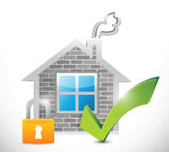
חשוב לזכור! גוף האדם מוליך זרם! תחנות הכוח הנמצאות על כדור הארץ מחוברות לאדמה. גוף האדם מהווה מוליך טוב. כשיש תקלה במכשיר החשמל ואנו נוגעים במכשיר גופנו עלול לסגור מעגל חשמלי שצידו האחד במכשיר החשמלי וצידו האחר בכדור הארץ, כלומר ברצפה עליה אנחנו עומדים ברגליים יחפות. אם ננעל נעליים הדבר יכול למנוע התחשמלות. הנעל תימנע סגירת מעגל חשמלי.
והכי חשוב - עם חשמל נוהגים בחוכמ"ה!

Slide 23
"מתנהלים חכם בבית" – התייעלות אנרגטית (הבחנה בין התייעלות ידנית להתייעלות טכנולוגית והשילוב ביניהן)
הפעלה מספר 1
מטרות
* לפתח את המודעות כי החיסכון באנרגיה מצמצם עלויות. * להבין כי השימוש בטכנולוגיה החדישה משפר את איכות החיים. * התייעלות ידנית + התייעלות טכנולוגית = התייעלות אפקטיבית. * פיתוח חשיבה טכנולוגית כדרך לפתרון בעיות ולמענה על צרכים.
קהל יעד
כיתות ד'-ו'
מהלך הפעילות
ילדי הקבוצה מקבלים שני "בתים" ו"בנק" היגדים. ישנם היגדים המבטאים התייעלות ידנית והתייעלות טכנולוגית. ילדי הקבוצה "יגררו" את ההיגד המתאים למקום המתאים. הילדים אמורים להגיע למסקנה כי יעילות אפקטיבית כוללת את סך ההיגדים של שני הבתים.
נקודות לדיון
* הבדל בין בית בו מתקיימת התייעלות אנרגטית ידנית לבין בית בו מתקיימת התייעלות אנרגטית טכנולוגית. * מדוע בית בו מתקיימת התייעלות אנרגטית משני הסוגים הוא בית חסכוני ביותר. * כיצד ניתן ליהנות מיתרונות יעילות ידנית וטכנולוגית בבית חכם. * כיצד ניתן לצמצם תפעול מיותר של מכשירים. * כיצד ניתן בכוחכם ובחוכמתכם להתנהל בביתכם.

Slide 24
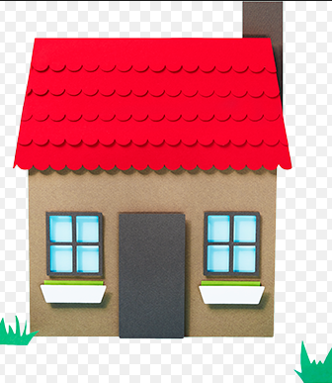
"מתנהלים חכם בבית"
התייעלות טכנולוגית בבית זה......
התייעלות ידנית בבית זה......

Slide 25
החכמונים של נורי
משתמשים בנורות חכמות
מודדים צריכת חשמל ע"י אפליקציה
משתמשים במכשירים בעלי דירוג A
מנקים את המסננים של המזגנים
מסוגלים לכבות מזגן מחוץ לבית
ניתן לכבות מחשב מחוץ לבית
מודעים לזמן תפעול המכשירים
שולטים בעוצמת המאוורר במזגן
מכבים את האורות ביציאה מהחדר

Slide 26
החכמונים של נורי
משתמשים במפסק חכם
משתמשים בשקע חכם
נמנעים מצריכת חשמל בשעות השיא
מכבים את האורות ביציאה מהחדר/מהבית
משתמשים בדוד חכם
משתמשים בדוד שמש
משתמשים בטיימר בתפעול המכשירים
משתמשים בנורות לד
עוקבים אחרי צריכת החשמל

Slide 27
שעשועון KAHOOT - עם חשמל נוהגים בחוכמ"ה
הפעלה מספר 2
רקע * השעשועון מיועד להעצים את המודעות לצריכה נבונה (צמצום בצריכת החשמל). * יכולת ההבנה מהי התייעלות אנרגטית ובטיחות בסביבת חשמל.
מטרות
* להבין כי חדשנות טכנולוגית משמשת כמנוע צמיחה, ומהו בית בו דייריו נוהגים ביעילות. * להבחין בין סוגי יעילות אנרגטית וללמוד לשלב בתבונה אלמנטים של יעילות ידנית ויעילות טכנולוגית
* לחדד את כללי הבטיחות – "ונשמרתם לנפשותיכם"
קהל יעד
כיתות ד'-ו'
מהלך הפעילות
הפעילות מתבצעת באמצעות קישור. לשיקול דעת המורה באיזה שלב להעביר את השעשועון, בתחילת חשיפת נושא "חשמל בחוכמ"ה", או בסיומו. התלמידים ישתתפו בתחרות אישית או קבוצתית בעזרת הסמארטפונים.
הרחבה
ניתן לשחק עם בני המשפחה. במידה ואין יכולת למשחק באמצעות סמארטפון, ניתן לחזור לדרך המסורתית של תחרות באמצעות חידון.

Slide 28
חידון קהות
1. תאורה חכמה היא –
א. תאורה המבוססת על סנכרון בינה ובין הטלפון החכם.
ב. תאורה שמצמצמת בצריכת אנרגית החשמל.
ג. תאורה שיודעת מתי הדיירים נמצאים.
ד. כל התשובות נכונות.
2. כאשר מחליפים נורת ליבון חוסכים לפחות –
א. 85% בעלויות
ב. 50% בעלויות
ג. 85% באנרגיה
ד. 85% בעוצמת האור
3. תומס אלווה אדיסון המציא את הנורה ב –
א. 1878
ב. 1978
ג. 1987
ד. 1999

Slide 29
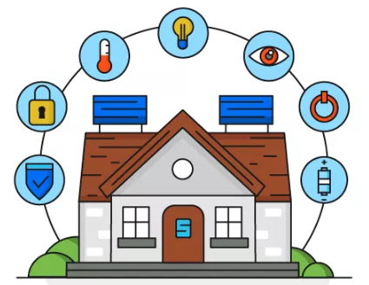
4. הספר החביב על תומס אדיסון היה -
א. מחקרי ניסוי בחשמל
ב. מסביב לעולם ב-80 יום
ג. גילויים והמצאות בעולם
ד. חשמל סובב עולם
5. גוף האדם מוליך זרם חשמלי –
א. כן
ב. לא
ג. לפעמים
ד. רק מחוץ לבית
6. מפסק פחת נגד התחשמלות –
א. פותח מעגל חשמלי סגור
ב. סוגר מעגל חשמלי פתוח
ג. מפחית את זרם החשמל
ד. נמצא רק בבתים חכמים
7. משמעות המילה "ארק" ביוונית –
א. ארץ
ב. כדור הארץ
ג. שם של כוכב
ד. התחברות לזרם החשמל

Slide 30
8. ניתן לדווח על מפגעים ברשת החשמל ע"י -
א. אפליקציית חברת חשמל
ב. אפליקציית איכות הסביבה
ג. אפליקציית מכבי אש
ד. אפליקציית מגן דוד אדום
9. כשאדם נפגע מחשמל –
א. מתקשרים ל 101
ב. לוקחים אותו למקום מוגן
ג. מתקשרים ל-103
ד. שופכים עליו מים
10. שעת שיא צריכת החשמל בקיץ –
א. בשעה 14:00 בצהריים
ב. בשעה 10:00 בבוקר
ג. בשעה 12:00 בצהריים
ד. בשעה 16:00 אחר-הצהריים
11. עדיף להשתמש במכשירים חשמליים בדירוג –
א. A
ב. C
ג. G
ד. B

Slide 31
12. השקע החכם _____ את צריכת החשמל של המכשיר.
א. מודד
ב. מפחית
ג. מקטין
ד. מגדיל
13. בבית חכם מצמצמים את צריכת החשמל באמצעות –
א. התייעלות ידנית
ב. התייעלות טכנולוגית
ג. גם התייעלות ידנית וגם טכנולוגית
ד. אף תשובה אינה נכונה
14. _______ יכול לזהות מכשירי חשמל בזבזניים.
א. שקע חכם
ב. תקע חכם
ג. דוד שמש חכם
ד. נורה חכמה
15. התייעלות אנרגטית היא –
א. חיסכון בצריכת אנרגיה.
ב. מועילה לאדם, לחברה ולעולם.
ג. שימוש מושכל ומודע בחשמל.
ד. כל התשובות נכונות.

Slide 32
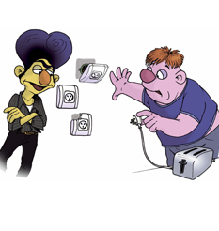
16. _________ מחוץ לתחום ואסור לטפס עליהם.
א. עמודי חשמל
ב. קורות
ג. חבלים
ד. סולמות
17. נפגע התחשמלות יש להרחיק בעזרת –
א. כפפות גומי או מוט עץ יבש
ב. כפפות בד או מוט ברזל
ג. כפפות בד ומוט עץ
ד. כל התשובות נכונות
18. פירוש המילה "הארקה" –
א. חיבור לארץ
ב. חיבור לארון חשמל
ג. חיבור לשקע
ד. חיבור למכשיר חשמלי

Slide 33
כתבות מספרות - בטיחות בראי התקשורת כתוב.....אבל היה ניתן למנוע....
הפעלה מספר 3
רקע
* אין ספק כי החשמל תורם ותרם תרומה נכבדת להתפתחות האנושות. * יחד עם זאת, קיימות סכנות רבות בסביבת חשמל ועלינו לדעת להיזהר ולהישמר בחזקת "ונשמרתם לנפשותיכם".
מטרות
* לחזק את ההבנה כי טמונות סכנות בחשמל בבית ומחוצה לו. * להבין כי התנהגות עפ"י כללי הבטיחות והזהירות – היא אינה המלצה, כי אם חובה!
קהל יעד
תלמידי כיתות ד' - ו'
מהלך הפעילות
התלמידים לוחצים על הקישור המפנה אותם לתוך כתבה תקשורתית ובה מידע בנוגע לאירוע. התלמידים ינהלו דיון כיצד הם מרגישים כלפי הסיפור וכיצד היה ניתן למנוע את האסון.
נקודות לדיון
* מה ההרגשה של התלמידים כלפי הקטעים. * בסביבת חשמל יש "להקדים מחשבה למעשה" – האם היה ניתן למנוע את התאונות במקרים האלו. * בסביבת חשמל נוהגים בחוכמ"ה – לבחור היגדים / כללי בטיחות ולצרף לדף הפעילות.

Slide 34
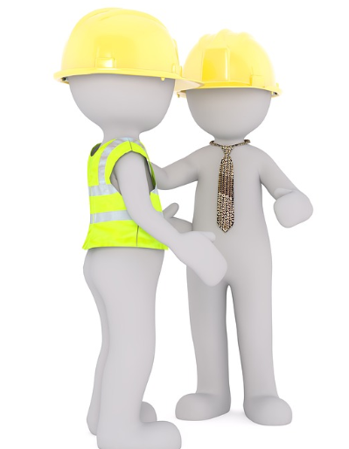
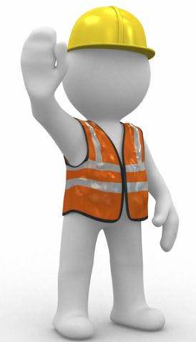
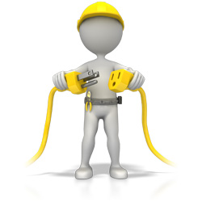
כתבה מספר 1 - "התחשמל למוות ממכונה לשטיפת כלי רכב"
https://www.ynet.co.il/articles/0,7340,L-5208684,00.html
כתבה מספר 2 – "בן 16 מאשדוד טיפס על עמוד תאורה והתחשמל למוות"
https://www.ynet.co.il/articles/0,7340,L-4986878,00.html
נלקח מתוך אתר "נתיב האור" תשע"ח

